Slide 1




TIN HỌC
LỚP 4

Slide 2
HOẠT ĐỘNG
MÔN: TIN HỌC
Em hãy cho biết phần tên và phần mở rộng của tệp “hinhanh.png”?
hinhanh.png
Phần tên
Phần mở rộng

Slide 3



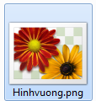
BÀI 4: CÁC THAO TÁC VỚI TỆP
MÔN: TIN HỌC

Slide 4

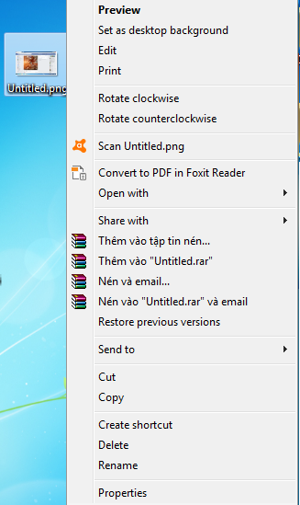
1. Đổi tên (Rename) tệp
BÀI 4: CÁC THAO TÁC VỚI TỆP
Các thao tác đổi tên tệp:
Bước 1: Nháy phải chuột vào tệp cần đổi tên, chọn Rename
Bước 2: Gõ tên mới cho tệp
Bước 3: Nhấn Enter

Slide 5

Thực hiện thao tác đổi tên tệp Hinhvuong thành HinhVuong ở Bài 3

Slide 6

Chú ý: Không được dùng các ký hiệu sau trong tệp /, \, :, ?,”< >. Tên tệp không quá 225 ký tự.
- Nếu đổi tên tệp giống tệp có sẵn (có cùng phần tên và phần mở rộng) trong cùng thư mục, máy tính sẽ hiển thị cửa sổ cảnh báo việc đặt trùng tên. Em có thể chọn Yes đồng ý hoặc No để hủy bỏ việc đặt tên

Slide 7
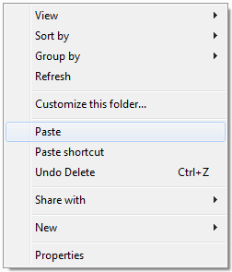
2. Sao chép (Copy) tệp
BÀI 4: CÁC THAO TÁC VỚI TỆP
Các thao tác sao chép tệp
Bước 1: Nháy phải chuột vào tệp cần sao chép, chọn Copy
Bước 2: Mở thư mục sẽ chứa, nháy phải chuột, chọn Paste

Slide 8

Thực hiện thao tác sao chép tệp HinhVuong.png sang thư mục Vẽ ở Bài 3
BÀI 4: CÁC THAO TÁC VỚI TỆP

Slide 9
3. Xóa (Delete) tệp
BÀI 4: CÁC THAO TÁC VỚI TỆP
Các thao tác xóa tệp:
Bước 1: Nháy phải chuột vào tệp cần xóa, chọn Delete
Bước 2: Chọn Yes vào cửa sổ vừa xuất hiện/ Nhấn Enter

Slide 10
BÀI 4: CÁC THAO TÁC VỚI TỆP
Chuẩn bị bài sau: Sử dụng thiết bị lưu trữ ngoài

